Slide 1
꿀벌 개체수 분석 및 YOLO5로 말벌 감지 모델 만들기
팀명 : 꿀벌 지킴이
팀장 : 202000919 손건희
팀원 : 202102995 박세희
팀원 : 202102997 박윤진

Slide 2


목차
A
데이터 설명
데이터 분석(시각화)
3. 분석결과의 파급효과
4. 분석 결과를 바탕으로 해결 방법 제시

Slide 3
데이터 설명
해당 데이터는 KAGGLE이라는 DATA 분석 대회가 진행되는 사이트에서 가져오게 되었습니다.
열 정보는 state(미국 주), num_colonies(꿀벌 군집 수), max_colonies(해당 분기의 최대 꿀벌 식민지 수), lost_colonies(해당 분기 동안 손실된 식민지 수), percent_lost(해당 분기 동안 손실된 꿀벌 군집의 비율), renovated_colonies( 재심사 되었거나 새로운 꿀벌을 받은 식민지) 등과 같은 10개의 열로 구성되어있는 데이터셋 입니다.
데이터 출처 링크 : https://www.kaggle.com/datasets/m000sey/save-the-honey-bees

Slide 4
데이터 시각화

Slide 5
우리나라의 꿀벌은 서양 꿀벌이므로 미국에서의 꿀벌의 데이터를 사용
“
”

Slide 6
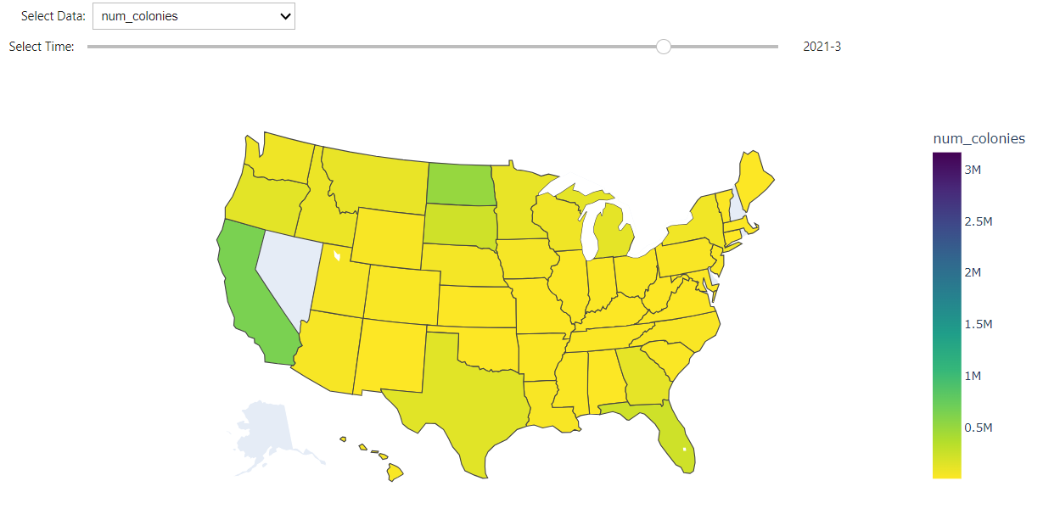
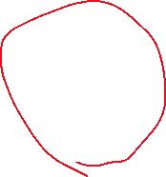
2021년 3월 군집 수

Slide 7
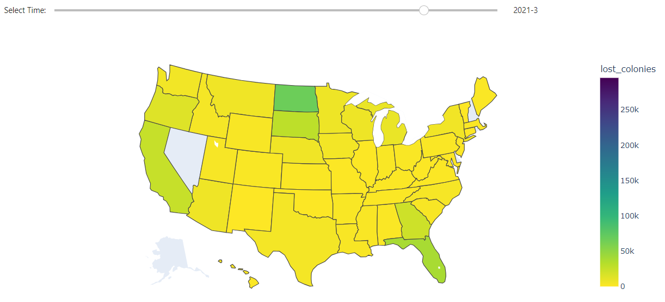

2021년 3월 해당 분기 동안 손실된 식민지 수

Slide 8
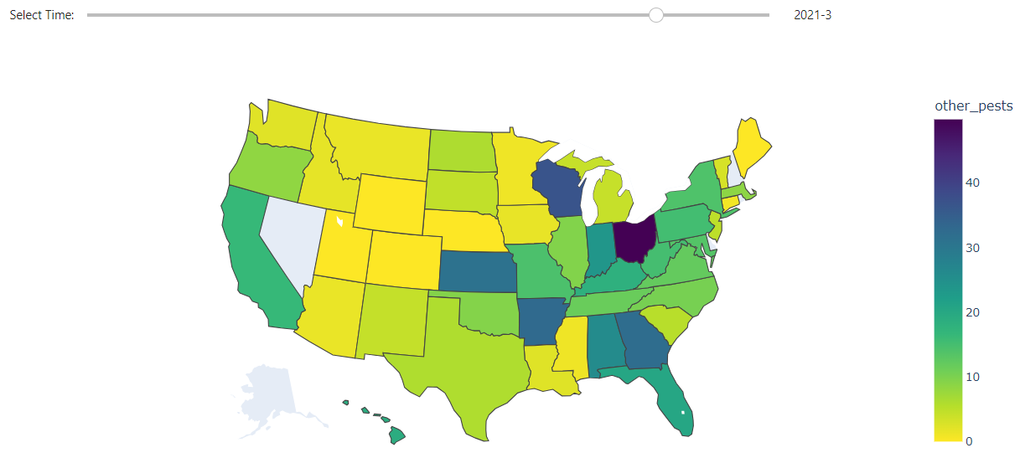

2021년 3월 다른 해로운 동물의 집단에 의해 영향을 받은 군집의 비율

Slide 9
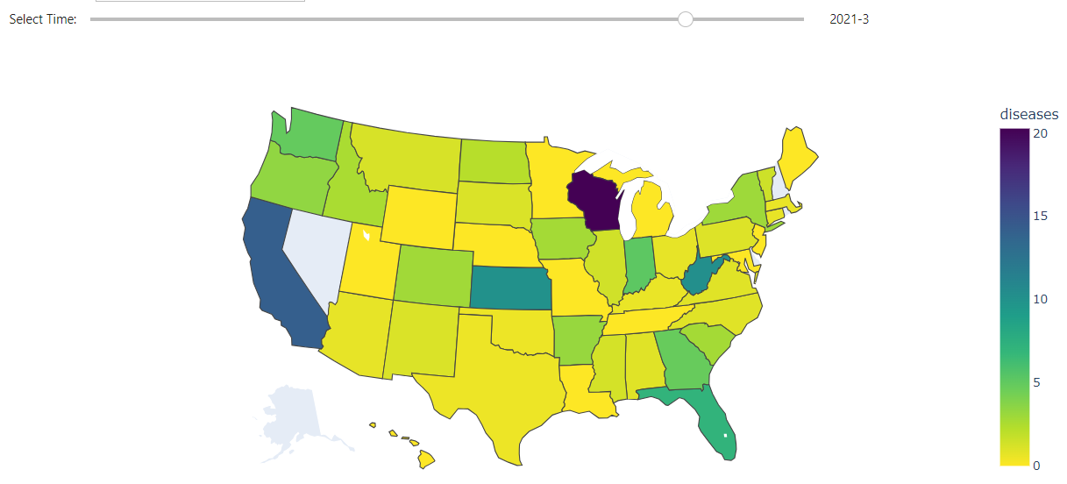

2021년 3월 특정 질병의 영향을 받는 식민지의 비율

Slide 10
분석효과의 파급 효과
다른 해충
질병
위 시각화 자료를 통해서 꿀벌 군집을 감소 시킨 요인으로는 말벌과 같은 다른 해충의 영향도 있다는 것을 알 수 있음
위 사각화 자료를 통해서 질병 역시도 꿀벌의 군집의 감소 시킨 요인으로 작용하는 것을 확인
하지만 우리는 질병 -> 약품 개발이라는 대책이 아닌 말벌과 같은 다른 해충 -> 퇴치에 초점을 두고 해결 방법에 접근하였습니다.

Slide 11
해결 방안 제시
말벌을 감지하기 위해서 YOLO5 라는 Object detection 분야에서 많이 알려진 모델을 사용해서 말벌과 같은 꿀벌의 군집에 감소로 작용하는 해충을 탐지하고 합니다.

Slide 12
최종 객체 인식 영상

Slide 13
감사합니다.
꿀벌이 행복해지는 그 날까지 ~~~

